Slide 1
ТЕАТРАЛИЗОВАННАЯ ДЕЯТЕЛЬНОСТЬ
В ПЕРВОЙ МЛАДШЕЙ ГРУППЕ

Slide 2
Театрализованные игры как средство создания психологического комфорта между взрослыми и детьми.
С первых дней жизни ребенок стремится к общению с близкими людьми. Чтобы общение стало интересным, познавательным и развивающим, предлагается использовать кукольный театр. Он развлекает и воспитывает детей, развивает их фантазию, учит сопереживать происходящему, создает соответствующий эмоциональный настрой, раскрепощает ребенка, повышает его уверенность в себе, создает положительный эмоциональный настрой, помогает снятию напряженности, решению конфликтных ситуаций через игру. Для того чтобы превратить театральные занятия в увлекательный творческий процесс, необходимо органически сочетать эстетическое воспитание с обучением навыкам работы с куклой.
Первое знакомство детей с театральной куклой возможно уже в годовалом возрасте. Малыши смотрят кукольное представление в исполнении старших дошкольников, воспитателей , родителей. Для этого подойдут куклы пальчикового театра, тетра картинок на фланелеграфе, перчаточного театра, театра рукавичек, настольного театра.

Slide 3
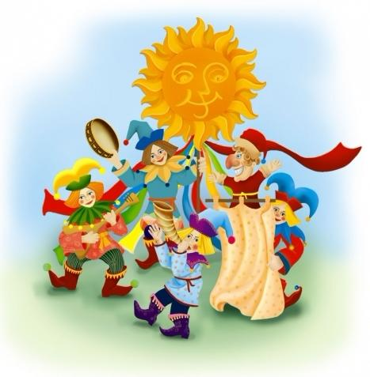
Чтобы пробудить у малышей интерес занятия к театрально – игровой деятельности, необходимо проводить театральные занятия два раза в неделю, продолжительностью 10 – 15 минут.
Во время игры воспитатели не раз сталкиваются с нежеланием детей принимать участие в общей игре. Отказ зачастую мотивируется тем, что им это просто неинтересно. Однако, можно заметить то, что общая игра привлекает всех ребят, но некоторые из них в силу своих психологических особенностей боятся групповой деятельности.
Как привлечь таких малышей к театрализованным играм? помочь им преодолеть неуверенность к себе, научить общаться со сверстниками и взрослыми?

Slide 4
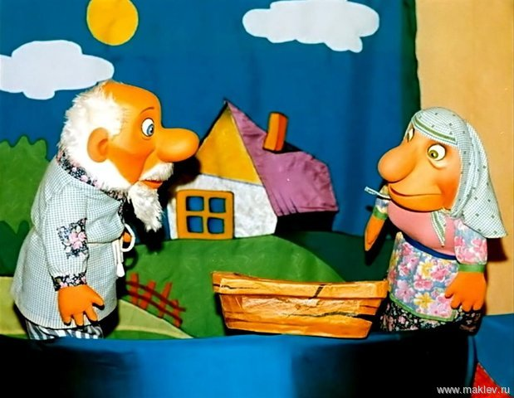
Главное – создать между взрослыми и детьми отношения доброты, сердечности и любви. Педагогу необходимо понять психологические проблемы ребенка, вовремя помочь ему справиться с возникшими проблемами. Иначе, боязнь общения, замкнутость в своих переживаниях, опасение быть осмеянным сверстниками или получить негативную оценку своих поступков взрослыми – все это, как снежная лавина, обрушивается на маленького человека, загоняя его в мир страхов и сомнений. И в этом случае на помощь ребенку могут придти театральные куклы. Они никого не оставят равнодушным, потому что напоминают малышу те привычные детские игрушки, которыми он пользуется в повседневной жизни.

Slide 5
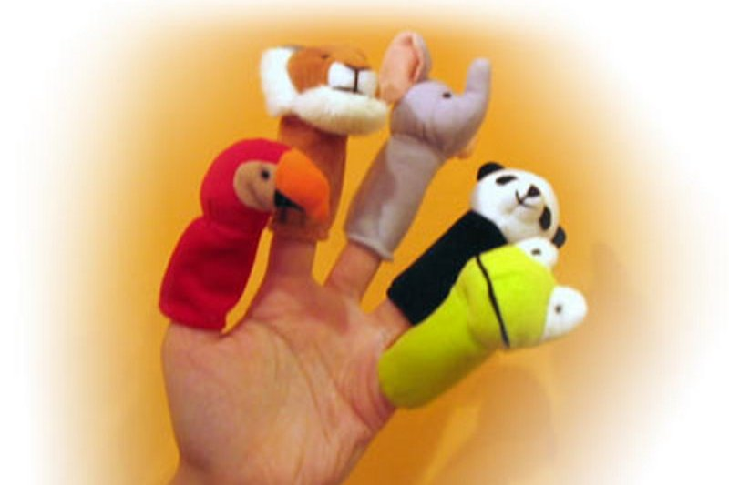
Театральная деятельность развивает личность ребенка, пробуждает устойчивый интерес к литературе, театру, совершенствует навык воплощать в игре определенные переживания, побуждает к созданию новых образов.
Следует отметить, что наиболее важным в театрализованных играх является процесс репетиций, процесс творческого переживания и воплощения, а не конечный результат. Репетиции, работа над этюдами не менее значимы, чем спектакль. Этюдами зачастую служат малые фольклорные формы, предшествующие спектаклю.

Slide 6
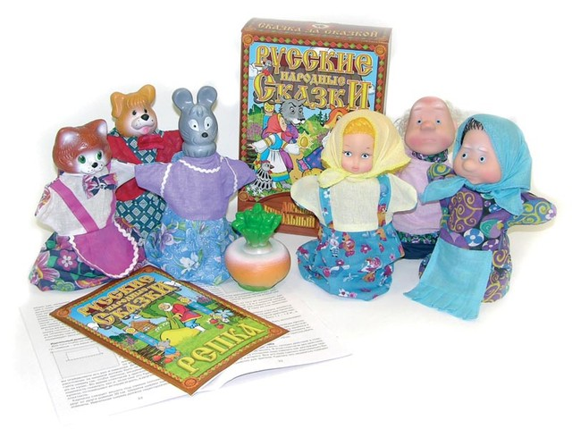
Надо стремиться к тому, чтобы театрализованные занятия сохранили непосредственность детской игры, основанной на импровизации. Поэтому не нужно заучивать с ребятами текст роли, отрабатывать позы, жесты, движения, считая, что постановка нисколько не пострадает, если дети неточно произнесут реплику.
Все, кто имеет дело с маленькими детьми, знают, что малыши охотно и с удовольствием вслушиваются в уже знакомые им тексты, узнают их. В этом случае они могут проявить свою самостоятельность, помогать взрослому, проговаривая отдельные слова или договаривая фразы.
В заключение хотелось бы отметить факт, что литературным материалом к занятиям служат преимущественно произведения народного творчеств. В основном это русский фольклор.

Slide 7
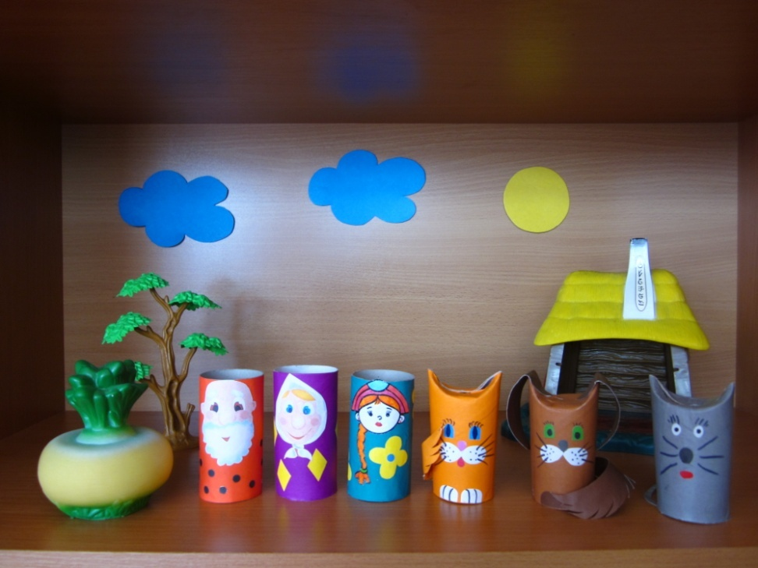
«РЕПКА»
Задачи
Прививать детям интерес к театрально-игровой деятельности
Познакомить малышей с куклами настольного театра
Побуждать ребят сосредоточивать свое внимание на игрушке, театральной кукле
Побуждать детей играть куклами настольного театра, помогая им в самостоятельной игровой деятельности.
Материал
Конусные куклы настольного театра, ширма, элементы декорации.
Предварительная работа
Чтение сказки русской народной «Репка»
Рассматривание иллюстраций к сказке
Изготовление атрибутов (кукол, декораций)

Slide 8
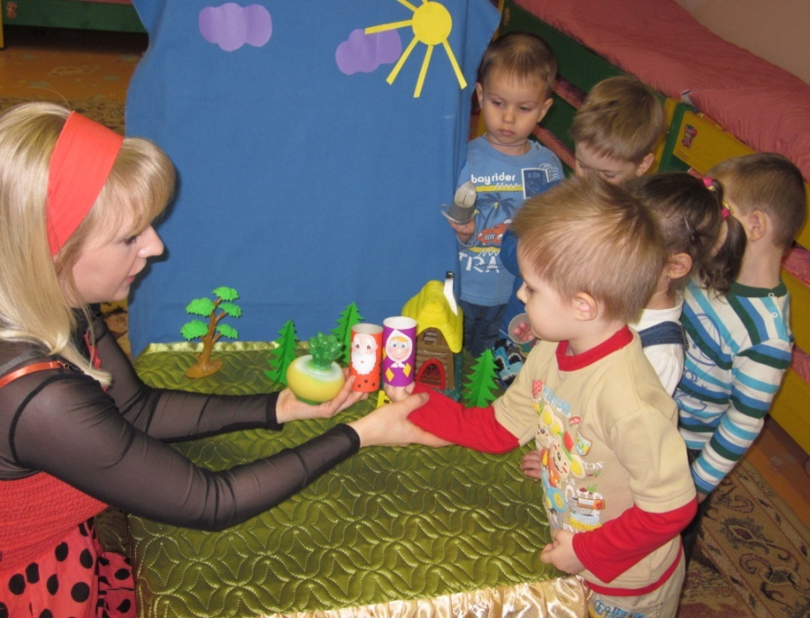
Ход занятия
Действующие лица: дед, бабка, внучка, собака Жучка, кошка Машка, мышка.
Педагог: Посадил дед репку. Выросла репка большая-пребольшая. Стал деде репку из земли тащить. Тянет-потянет, вытянуть не может. Позвал дед на помощь бабку.
Дед: Бабка! Иди тянуть репку.
Педагог: Пришла к деду бабка. Бабка за дедку, дедка за репку. Тянут-потянут, вытянуть не могут. Позвала бабка внучку.
Бабка: Внучка! Иди тянуть репку.
Педагог: Пришла внучка. Внучка за бабку, бабка за дедку, дедка за репку. Тянут-потянут вытянуть не могут.
Кликнула внучка собачку Жучку.
Внучка: Жучка! Иди тянуть репку.
Педагог: Прибежала Жучка. Жучка за внучку, внучка за бабку, бабка за дедку, дедка за репку. Тянут-потянут вытянуть не могут. Кликнула Жучка кошку Машку.
Жучка: Машка! Иди тянуть репку.
Педагог: Прибежала кошка Машка. Машка за Жучку, Жучка за внучку, внучка за бабку, бабка за дедку, дедка за репку. Тянут-потянут вытянуть не могут. Кликнула кошка мышку.
Кошка: Мышка! Иди тянуть репку.
Педагог: Прибежала Мышка. Мышка за кошку, кошка за Жучку, Жучка за внучку, внучка за бабку, бабка за дедку, дедка за репку. Тянут-потянут – вытащили репку!!!
Тут на радостях все пустились в пляс (звучит русская плясовая мелодия, пляска кукол)

Slide 9

